Slide 1
ДИСЦИЛИНА Трансформация производственных процессов на основе беспилотных технологий
ИНСТИТУТ ИПТИП
КАФЕДРА индустриального программирования
ВИД УЧЕБНОГО МАТЕРИАЛА Лекция
ПРЕПОДАВАТЕЛЬ Ризаева Юлия Николаевна
СЕМЕСТР 3, 2026-2027 уч. г.
Титульный лист материалов по дисциплине

Slide 2
Этапы подготовки предприятия к эксплуатации БТС
Лекция 6

Slide 3
План лекции
Нанесение дорожной разметки с обозначением обочины на маршрутах следования.
Установка камер наблюдения на наиболее загруженные перекрестки по маршруту в прямом и обратном направлении движения составов.
Установка WiFi ретрансляторов по маршруту следования.
Установка базовой станции в центральном офисе.
Замеры по системам связи уровня сигнала.
Запись цифровой карты маршрута.
Установка диспетчерского пункта в центральном офисе.
Обучение нейронной сети под место.
Инструктаж сотрудников предприятия о проведении демонстрации беспилотного ТС.
Тестовые заезды.

Slide 4
Этапы подготовки предприятия к эксплуатации БТС
№ | Этап
1 | Нанесение дорожной разметки с обозначением обочины на маршрутах следования.
2 | Установка камер наблюдения на наиболее загруженные перекрестки по маршруту в прямом и обратном направлении движения составов.
3 | Установка WiFi ретрансляторов по маршруту следования.
4 | Установка базовой станции в центральном офисе.
5 | Замеры по системам связи уровня сигнала.
6 | Запись цифровой карты маршрута.
7 | Установка диспетчерского пункта в центральном офисе.
8 | Обучение нейронной сети под место.
9 | Инструктаж сотрудников предприятия о проведении демонстрации беспилотного ТС.
10 | Тестовые заезды.

Slide 5
1. Нанесение дорожной разметки с обозначением обочины на маршрутах следования
Актуальность:
Правильная разметка дорог критически важна для навигации БТС, особенно в условиях ограниченной видимости или при отсутствии GPS сигнала.
Обозначение обочины позволяет БТС точно определять границы полосы движения и избегать съезда с дороги.

Slide 6
1. Нанесение дорожной разметки с обозначением обочины на маршрутах следования
Техническое исполнение:
Аудит маршрута:
Тщательное обследование маршрута для определения участков, требующих разметки.
Выбор материалов:
Использование долговечных и хорошо видимых материалов для разметки, устойчивых к погодным условиям и износу.
Соответствие стандартам:
Соблюдение государственных и отраслевых стандартов при нанесении разметки.

Slide 7

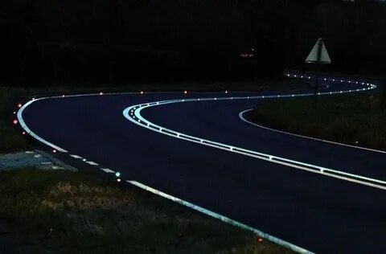
1. Нанесение дорожной разметки с обозначением обочины на маршрутах следования
Практические примеры:
Разметка в виде сплошных и прерывистых линий, стрелок, знаков приоритета.
Использование светоотражающих материалов для повышения видимости в темное время суток.
https://avatars.mds.yandex.net/i?id=cb1dbceb7c06f96b79a386722ec4a07ab7a3a2f9-4774717-images-thumbs&n=13
https://avatars.mds.yandex.net/i?id=1304735991274ad939ab5c5b4a37b812-5527829-images-thumbs&n=13

Slide 8
2. Установка камер наблюдения на наиболее загруженные перекрестки по маршруту в прямом и обратном направлении движения составов
Актуальность:
Видеонаблюдение на перекрестках повышает безопасность движения БТС, позволяя операторам и системам управления в режиме реального времени мониторить ситуацию на дороге, выявлять потенциальные опасности, такие как пешеходы, автомобили или другие препятствия.

Slide 9
2. Установка камер наблюдения на наиболее загруженные перекрестки по маршруту в прямом и обратном направлении движения составов
Техническое исполнение:
Выбор камер:
Использование камер высокого разрешения с широким углом обзора и возможностью ночной съемки.
Размещение камер:
Оптимальное расположение камер для обеспечения полного обзора перекрестка и перекрытия «слепых зон».
Интеграция с системой управления:
Подключение камер к центральной системе управления БТС для автоматической обработки видеоданных и оповещения об опасных ситуациях.

Slide 10
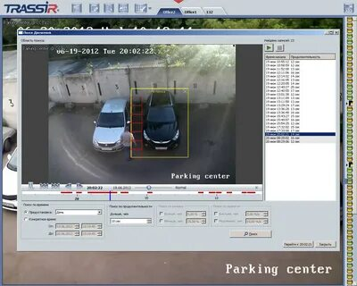
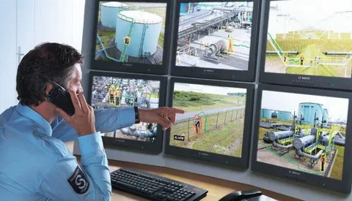
2. Установка камер наблюдения на наиболее загруженные перекрестки по маршруту в прямом и обратном направлении движения составов
Практические примеры:
Камеры с функцией распознавания объектов и автоматического отслеживания движения
Камеры с возможностью передачи видео в реальном времени на диспетчерский пункт.
https://avatars.mds.yandex.net/i?id=ba2ee8ed05075b47eef41f71cfa0d39fc8b6ddaa-3459015-images-thumbs&n=13
https://avatars.mds.yandex.net/i?id=d3e2777e134092c15221cf914f9528be0ec438a0-12500642-images-thumbs&n=13

Slide 11
3. Установка WiFi ретрансляторов по маршруту следования
Актуальность:
Надежное беспроводное соединение необходимо для обмена данными между БТС, диспетчерским центром и другими элементами инфраструктуры. WiFi ретрансляторы обеспечивают стабильное покрытие сигнала на протяжении всего маршрута, особенно в условиях сложного рельефа или городской застройки.

Slide 12
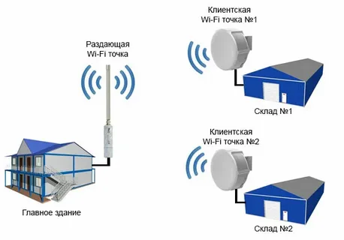
3. Установка WiFi ретрансляторов по маршруту следования
Техническое исполнение:
Расчет расположения ретрансляторов:
Определение оптимального расстояния между ретрансляторами на основе проведенных замеров уровня сигнала.
Выбор ретрансляторов:
Использование промышленных WiFi ретрансляторов с высокой мощностью и защитой от внешних воздействий.
Настройка сети:
Создание единой беспроводной сети с автоматическим переключением между ретрансляторами для обеспечения непрерывного соединения.
https://avatars.mds.yandex.net/i?id=e09ee6136743d866863bc0c32c0f67749f8f6494-9066604-images-thumbs&n=13

Slide 13
3. Установка WiFi ретрансляторов по маршруту следования
Практические примеры:
Использование ретрансляторов с технологией Mesh для создания самоорганизующейся сети.
Применение защищенных протоколов передачи данных для обеспечения конфиденциальности информации.

Slide 14
Ретрансляторы с технологией Mesh
Ретрансляторы (узлы) используются в технологии Mesh (ячеистой сети) для создания самоорганизующейся сети.
В отличие от традиционной схемы «роутер-клиент», Mesh создаёт децентрализованную сеть, где каждый узел может выполнять роль ретранслятора для других узлов.

Slide 15
Ретрансляторы с технологией Mesh
Это позволяет:
Создавать большие зоны покрытия за счёт присоединения новых узлов.
Обеспечивать высокую отказоустойчивость - сеть продолжает функционировать даже если один или несколько узлов выйдут из строя.
Масштабировать сеть - новые узлы добавляются в сеть автоматически.

Slide 16
Ретрансляторы с технологией Mesh
Принцип работы
Узлы Mesh автоматически находят оптимальные пути передачи данных. Это достигается за счёт:
Динамической маршрутизации - трафик идёт по кратчайшим или наиболее качественным путям среди соседних узлов.
Автоматического перенаправления трафика - при отказе какой-либо точки происходит перенаправление трафика по другому маршруту.
Бесшовного роуминга - при перемещении из зоны в зону процесс передачи пакетов данных не прекращается и не замедляется, так как устройства Mesh общаются между собой с помощью встроенных Backhaul-модулей и не занимают основные каналы.

Slide 17
Ретрансляторы с технологией Mesh
Принцип работы
Виды
Для реализации технологии Mesh используются специальные mesh-ретрансляторы - устройства, которые являются промежуточными звеньями и устанавливаются между роутером и терминальными устройствами.
Они обеспечивают расширение зоны покрытия и совместимость с технологией Mesh, даже если роутер не поддерживает технологию.

Slide 18
Ретрансляторы с технологией Mesh
Принцип работы
Виды
Также для построения сети используются протоколы маршрутизации, которые делят на два класса:
Проактивные (табличные) - каждый узел строит свою таблицу маршрутизации и делится информацией об изменении топологии сети со своими соседями.
Реактивные (работающие по запросу) - таблицы маршрутизации не строятся, маршрут составляется по мере необходимости. Для определения пути отправки сообщения используется широковещание.

Slide 19
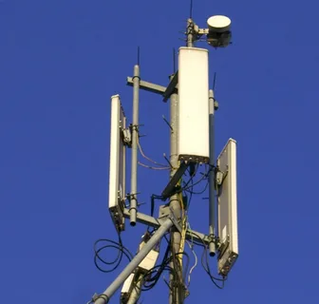
4. Установка базовой станции в центральном офисе
Актуальность:
Базовая станция является центральным узлом для управления БТС.
Она обеспечивает связь с транспортными средствами, сбор и обработку данных, а также мониторинг ситуации на маршруте.
https://avatars.mds.yandex.net/i?id=b521d827fc7ea2e7a2f1d9c3f19b092298e495fc-5220849-images-thumbs&n=13

Slide 20
4. Установка базовой станции в центральном офисе
Техническое исполнение:
Выбор оборудования:
Использование серверов высокой производительности и специализированного программного обеспечения для управления БТС.
Организация диспетчерского пункта:
Создание комфортного рабочего места для диспетчеров с установкой мониторов и средств связи.
Резервирование питания и связи:
Обеспечение бесперебойной работы базовой станции в случае отключения электроэнергии или потери связи.

Slide 21
4. Установка базовой станции в центральном офисе
Практические примеры:
Использование облачных платформ для хранения и обработки данных БТС.
Интеграция базовой станции с системами управления предприятием (ERP, CRM).

Slide 22
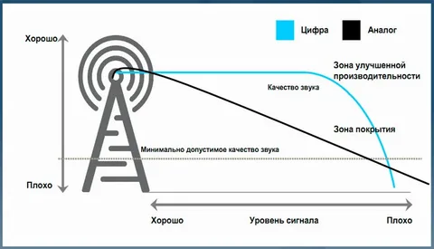
5. Замеры по системам связи цифрового сигнала
Актуальность:
Перед запуском БТС необходимо провести тщательное тестирование всех систем связи для проверки их надежности и стабильности. Замеры уровня сигнала позволяют выявить участки с плохим покрытием и принять меры для его улучшения.
https://yandex-images.clstorage.net/Hq47QX281/06fc0agA35/FXEWdeOjGGE-5N4HPV0I7zow52TddFrSXy71nd6Sk33qSlXghtN8E4h6-XoHiS3fXOHA8-hc1BxBfS-v884Wq1p1UDmg4gI7aa_DTHFaAesle_os3TNGgFQ57prV0slw4UpfhuCgW2jjAM4KcfBXxVnrxqDxRpYKKxE5zJneasktdDZe1YlDSz_QmRsyVRzvDmnccM8BZKJYGqe96PGrc540L6vYoEJA8CzJIlrqcMZs0OWv5CycGQU5eNaR2WvvJkoIQuWeZWkU3rMKEEIFyC530WX4A0Wdfy6Qo9H1oFyaCSuQzYlsU9893yB4yX3QTMTPo-gblwsSCHPSqNZO2zt7NGHmtFx6HfOnKwZ_A98Iccpt4CN0hUMkgovTxKBfmgMeks2kbn7fCN8ZUvhwy0H_94biMoc1Ohty96nXZ_07QTJD-b5_VRDSkR0RdibmJXnsVtA4VrRzAbyZ88OVVYsdL5bQi1Ne6QzsKmb9d8lI6ui16DK8DxoHdtGm5WXVJ1gJZcaUXXog0b0rNF4e4ztvxEnnMmaMeyafvfzJok2mKhiz9pFbYcY6zgxl3XXVc8v3v-chsz0uGE3ls-dr0DlqC2Drqn5LDsacMxB9OcINcdp4wDRrgHIcsKHixbx_qwIckM2oWWjMPtcMWNZ6xUr_xanvAb4rBQZu5KbYd-AtVQhu5ZVRejHamDw3dgTeC3vvRus5ZblZJLqy3feVepsyFbzXsF1c6T3aDmbaU-ZqzNeo4iehHjo3S9-Yx1j-N0gvRuWaXG0Tw7gyKlwj_xNY00D-HES7fjOukN_VqFaSOhSz7Y9uR94p8SZuwVbdXfHIlu8JiQ4SB1Lyte1b7TlmC0T9s0FqM9GEHSZwNcQyRu947DlEhlE8mZfx5KVklS4ci9eXYH72HeQ2T91z0ELJ7IncG7AHEgdr56fad_UhYRhN-oFwQyjmkRQMeR7FJFndYMYKeKl7G4azzvY

Slide 23
5. Замеры по системам связи цифрового сигнала
Техническое исполнение:
Использование специального оборудования:
Применение анализаторов спектра и другого оборудования для измерения уровня сигнала WiFi, сотовой связи и других каналов передачи данных.
Проведение замеров в разное время суток:
Выявление зависимости уровня сигнала от времени суток и загруженности сети.
Анализ результатов:
Определение зон с низким уровнем сигнала и выработка рекомендаций по его улучшению.

Slide 24
5. Замеры по системам связи цифрового сигнала
Практические примеры:
Использование карт покрытия сети для визуализации результатов замеров.
Оптимизация параметров передачи данных для минимизации потерь сигнала.

Slide 25
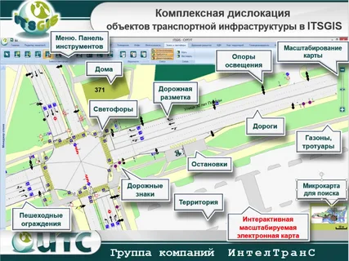
6. Запись цифровой карты маршрута
Актуальность:
Цифровая карта маршрута является основой для навигации БТС.
Содержит информацию о:
геометрии дороги,
расположении препятствий,
знаках дорожного движения,
других важных объектах.
https://avatars.mds.yandex.net/i?id=94f89c39c4193ec59fda9bd163d02a231915c6a2-8565700-images-thumbs&n=13

Slide 26
6. Запись цифровой карты маршрута
Техническое исполнение:
Использование GPS и лазерных сканеров:
Создание точной трехмерной модели маршрута с использованием данных GPS и лазерного сканирования.
Ручная обработка данных:
Добавление информации о дорожных знаках, светофорах, пешеходных переходах и других объектах.
Регулярное обновление карты:
Своевременное внесение изменений в карту при изменении дорожной обстановки.

Slide 27
6. Запись цифровой карты маршрута
Практические примеры:
Использование высокоточных карт с сантиметровой точностью.
Интеграция цифровой карты с системой управления БТС

Slide 28
6. Запись цифровой карты маршрута
Практические примеры:
Использование высокоточных карт с сантиметровой точностью
Некоторые системы, обеспечивающие высокую точность позиционирования
TerraStar-C PRO. Подходит для высокоточных приложений в реальном времени, требующих сантиметрового уровня точности без использования базовых станций. Сервис доступен по всему миру и поддерживается линейкой продуктов NovAtel 7-го поколения.
TerraStar-X. Использует алгоритмы точного позиционирования (PPP) и крупнейшую в мире сеть локальных опорных станций на территории США для обеспечения сходимости решения с точностью до 2 сантиметров менее чем за минуту. Сервис в настоящее время предоставляется только на территории США.
ГНСС-карта ANNA-F9 от компании Antzertech. Поддерживает коррекцию в формате RTCM и позиционирование на сантиметровом уровне от локальных базовых станций или виртуальных референцных станций (ВРС) в структуре Network RTK.

Slide 29
6. Запись цифровой карты маршрута
Практические примеры:
Интеграция цифровой карты с системой управления БТС
Это достигается за счёт:
Поступления данных от дорожной инфраструктуры о трафике, метеоусловиях, дорожно-транспортных происшествиях.
Учёта изменений в дорожной обстановке, которые происходят за границами сенсорных систем автомобиля (дальность которых ограничена физической зоной видимости).
Построения маршрута с учётом актуальной дорожной обстановки, что позволяет генерировать оптимальные маршруты и выполнять манёвры с учётом траекторий движения других транспортных средств.

Slide 30
6. Запись цифровой карты маршрута
Практические примеры:
Интеграция цифровой карты с системой управления БТС
Технологии:
Карты высокого разрешения (HD-карты).
Содержат детальную информацию о дорожной инфраструктуре, знаках, разметке и других объектах, необходимых для автономного движения.
Технология связи V2X (vehicle-to-everything - «автомобиль, подключённый ко всему»).
Позволяет передавать данные в реальном времени между беспилотным автомобилем и инфраструктурой.
Алгоритмы онлайн-детекции.
Из данных карты беспилотный автомобиль берёт информацию об ожидаемых объектах, и если в реальности этот объект не был найден или поменял своё расположение, отправляет об этом сигнал.

Slide 31
6. Запись цифровой карты маршрута
Практические примеры:
Интеграция цифровой карты с системой управления БТС
Алгоритм работы
1 | Локализация - определение местоположения беспилотника с сантиметровой точностью на основе данных с сенсоров и высокоточных карт.
2 | Восприятие - идентификация окружающих объектов, определение скорости и направления движения.
3 | Предсказание - беспилотник пытается спрогнозировать движение других участников дорожного движения.
4 | Планирование - исходя из трёх предыдущих задач, алгоритмы беспилотника «определяют» собственные действия и отдают команды системам управления.

Slide 32
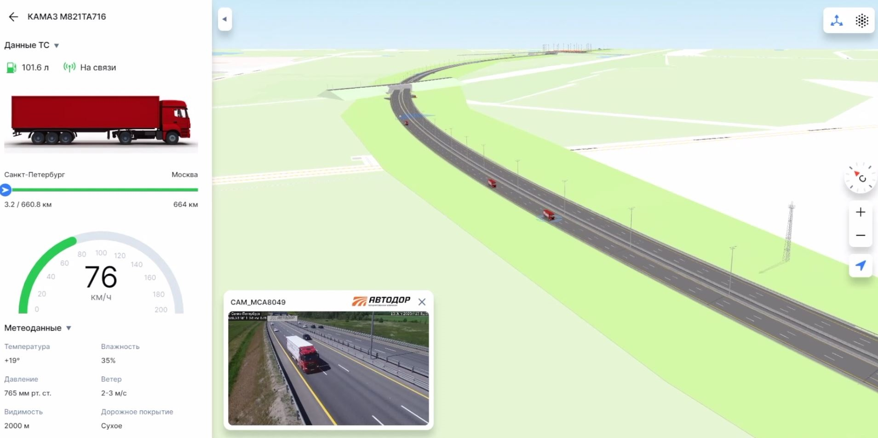
6. Запись цифровой карты маршрута
Практические примеры:
Интеграция цифровой карты с системой управления БТС
Проекты
Цифровой двойник трассы М-11 - высокоточная цифровая карта дороги и её инфраструктуры, взаимодействующая с автономным транспортом.
Включает центр управления, который собирает данные о состоянии дороги в реальном времени и подключается к интеллектуальной системе управления дорожным движением.
Это позволяет беспилотному автомобилю получать данные от «умной» дороги и «видеть» любые события, находящиеся за границами сенсорных систем автомобиля.
https://iy.kommersant.ru/ISSUES.PHOTO/PARTNERS_DOCS/2023/06/14/m11_telematika222222.jpg

Slide 33
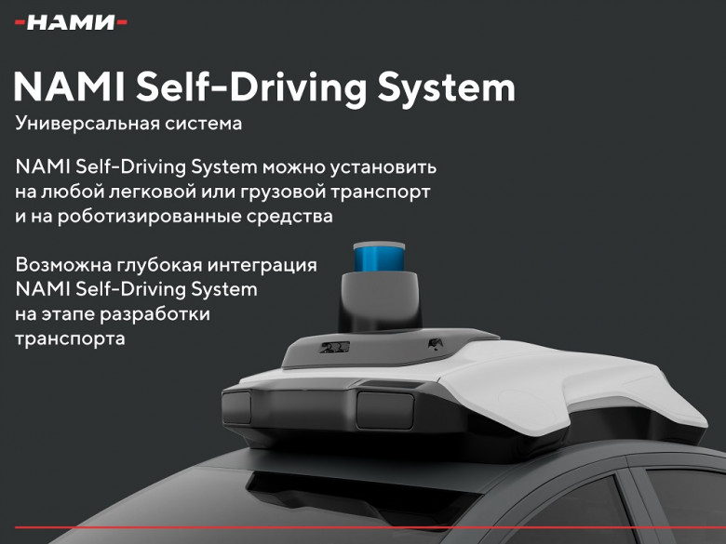
6. Запись цифровой карты маршрута
Практические примеры:
Интеграция цифровой карты с системой управления БТС
Проекты
Универсальная беспилотная система управления NAMI Self-Driving System - в модуле используются цифровые карты с высоким разрешением и комбинированная навигационная система, учитывающая показания различных датчиков.
Это позволяет определять текущие координаты транспортного средства с высокой точностью.
https://habrastorage.org/r/w780/getpro/habr/upload_files/1a6/f2d/35c/1a6f2d35c802e349e0d0fcb40926f3ab.jpg

Slide 34
7. Установка диспетчерского пункта в центральном офисе
Актуальность:
Диспетчерский пункт является центром управления и контроля за работой БТС.
Он обеспечивает мониторинг состояния транспортных средств, планирование маршрутов, оперативное реагирование на нештатные ситуации и связь с водителями (при наличии).

Slide 35
7. Установка диспетчерского пункта в центральном офисе
Техническое исполнение:
Оснащение диспетчерского пункта:
Установка мониторов, средств связи, компьютеров и другого оборудования, необходимого для эффективной работы диспетчеров.
Разработка регламентов работы:
Определение порядка действий диспетчеров в различных ситуациях, включая аварийные.
Обучение персонала:
Подготовка диспетчеров по управлению БТС и реагированию на нештатные ситуации.

Slide 36
7. Установка диспетчерского пункта в центральном офисе
Практические примеры:
Использование программного обеспечения для мониторинга состояния БТС в реальном времени.
Организация круглосуточной работы диспетчерского пункта.

Slide 37
8. Обучение нейронной сети под место
Актуальность:
Нейронные сети используются для обработки данных с датчиков БТС, распознавания объектов, принятия решений и управления движением.
Обучение нейронной сети под конкретное место эксплуатации позволяет адаптировать ее к местным условиям, таким как:
погодные условия,
тип дорог,
особенности движения.

Slide 38
8. Обучение нейронной сети под место
Техническое исполнение:
Сбор данных:
Сбор большого объема данных с датчиков БТС в различных условиях эксплуатации.
Разметка данных:
Разметка данных для обучения нейронной сети, например, выделение объектов на изображениях.
Обучение нейронной сети:
Использование алгоритмов машинного обучения для обучения нейронной сети на собранных данных.
Тестирование нейронной сети:
Проверка точности и надежности работы нейронной сети в реальных условиях эксплуатации.

Slide 39
8. Обучение нейронной сети под место
Практические примеры:
Использование предварительно обученных нейронных сетей для распознавания объектов.
Применение методов Transfer Learning для ускорения обучения нейронной сети.

Slide 40
8. Обучение нейронной сети под место
Практические примеры:
Применение методов Transfer Learning для ускорения обучения нейронной сети.
Методы Transfer Learning (трансферного обучения) для ускорения обучения нейронной сети позволяют использовать предварительно обученные модели для решения новой, но сходной задачи.
Это сокращает время обучения, так как модель не нужно обучать с нуля.

Slide 41
8. Обучение нейронной сети под место
Практические примеры:
Применение методов Transfer Learning для ускорения обучения нейронной сети.
Виды
Перенос экземпляра (Instance Transfer).
Выбираются и повторно используются отдельные примеры (экземпляры) из исходного набора данных.
Даже если данные из исходного и целевого доменов немного отличаются, схожие примеры помогают модели быстрее адаптироваться.
Функция-передача представления
(Feature Representation Transfer).
Модель, обученная на одном наборе данных, использует свои навыки выделения важных признаков (характеристик) для работы с новыми данными.
Донастройка перенесённых весов
(finetuning).
Поскольку задача, для которой модель уже обучена, несколько отличается от целевой, низкоуровневые признаки, перенесённые с первых слоёв, могут немного отличаться.

Slide 42
8. Обучение нейронной сети под место
Практические примеры:
Применение методов Transfer Learning для ускорения обучения нейронной сети.
Алгоритм
Процесс Transfer Learning включает:
№ | Этап
1 | Обучение исходной модели (например, ImageNet для классификации изображений).
2 | Перенос знаний (веса модели) на новую задачу.
3 | Дообучение: последние слои модели адаптируются под конкретную задачу, а остальные либо замораживаются, либо слегка корректируются.

Slide 43
9. Инструктаж сотрудников предприятия о проведении демонстрации беспилотного ТС
Актуальность:
Демонстрация БТС является важным этапом внедрения технологии. Правильно проведенная демонстрация позволяет убедить руководство и сотрудников предприятия в эффективности и безопасности БТС.

Slide 44
9. Инструктаж сотрудников предприятия о проведении демонстрации беспилотного ТС
Техническое исполнение:
Подготовка плана демонстрации: Определение целей и задач демонстрации, выбор маршрута и времени проведения.
Инструктаж сотрудников: Ознакомление сотрудников предприятия с принципами работы БТС и правилами поведения во время демонстрации.
Обеспечение безопасности: Принятие мер для обеспечения безопасности людей и оборудования во время демонстрации.

Slide 45
9. Инструктаж сотрудников предприятия о проведении демонстрации беспилотного ТС
Практические примеры:
Проведение демонстрации в контролируемых условиях на огороженной территории.
Приглашение экспертов для оценки работы БТС.

Slide 46
10. Тестовые заезды
Актуальность:
Тестовые заезды необходимы для проверки работоспособности БТС в реальных условиях эксплуатации, выявления возможных проблем и внесения необходимых корректировок в программное обеспечение и оборудование.

Slide 47
10. Тестовые заезды
Техническое исполнение:
Планирование тестовых заездов:
Определение целей тестовых заездов, выбор маршрутов и времени проведения.
Сбор данных:
Сбор данных с датчиков БТС во время тестовых заездов для анализа и оценки работы системы.
Анализ результатов:
Анализ собранных данных для выявления проблем и внесения корректировок.

Slide 48
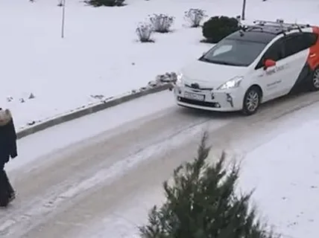
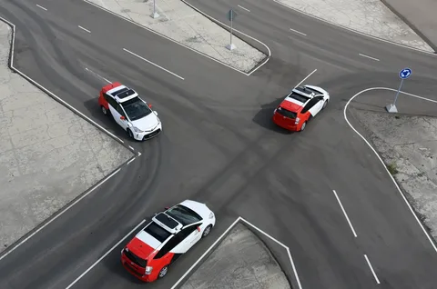
10. Тестовые заезды
Практические примеры:
Проведение тестовых заездов в различных погодных условиях.
Моделирование нештатных ситуаций для проверки реакции БТС.
https://avatars.mds.yandex.net/i?id=060b4bd6407bc58d0f655c3088f570c8cb4d2812-5878638-images-thumbs&n=13
https://yandex-images.clstorage.net/Hq47QX281/06fc0agA35/FXEWdeOjGGE-5N4HPV0I7zow52TddFrSXy71yY7Dwy_rTFngi9cqG912qicAjy7dAbLGpOhe10hEfyiu984W_VckVjmk5gM7bKXJUzVeDe0nbaR1wS5ej0VsqZbImZwj7Ugzhv6gWHXzHdUEf_dg3Vbhx72nGpEgK25IxbDnc9YHRChQyKVxaR3-lRA6QwnGNUv4Z_MMfINmJY6r6_ufXJM4Hr7-uXBm3xr9L2XQY-htwsiozRCCDgMvUs235lXdOXo0YN-DU0IT1IQyLVou5itG7VDxLUOkUhKQku_wsFiuPCWr15djSc4M_w1G3XXIeejEpPobkBkyJFb0uMNhwAhGF2P1ukBLPsClJBBcOcAtXeVI0RxbmFgAuJDe8LNYpAknq_qVTkn7DMYnd9BuxULQ4a7TC64xISVz9bnqR8AyQDV8_5lvRh_2kzMZeQDtJXveeMo-aqh9Pqqw2cW5Sbo4I7bVqG5__z_1E3LXbMxXz9Kk0zCUET0hVfqL6G_cK3sTQ9W7QHYc2qUWMUEF8zNTwU_ADlKgWh2Ov9PyoWSNDwaQz6BRUMkd0xBS1XD3dtDYq8A_piUiGmHvieZqwhl5Fm7rmHFYC_u9MhJmJMUtTfBoxgNeqWAykqHf7JNppQslq_aiWFrNBNMtWdpgzkLizqPgMrAOPDlg-rb6WtYmehhg1LdAZxf_shUZWzjDJ3jOQ8sNZ4JYOIGe7cWWWZUCCbHupmx_zgnRE1XzQ-5x8M-uxi2FMQ0cW8Sp1UTMO10wYNu6V0UO37wIM3wZ2wREyFbuLGWlTyyjnM_4ulCdAwaL0ZV3SNoi-RtO9njZTO_xo-gFlRk9BXbpg9ZXwhV5Mnjyp1BlHOOTBB9qIvoaePBEyyxYikAbpLL-9YhXiQs-scmbTmDuN-k6UtN1xnTL7pD6PJwZPTxj-7T6T9oSajt_wJZ5fiv2mi4WQSPsBUrobvgQd6BnBICN7M8

Slide 49
Спасибо за внимание!

